Slide 1
Energetska efikasnost u zgradarstvu
Mia Dragović
UNDP - Voditeljica EE projekata u Slavoniji i baranji
rujan 2013

Slide 2
Sadržaj
EE u Hrvatskoj
– UNDP EE projekt kao zamašnjak javnog sektora
Rezultati EE projekta
Mogućnosti i izazovi
Primjeri iz prakse
Izvori sredstava za EE

Slide 3
Počeci EE u Hrvatskoj – EE projekti UNDP-a i GEF-a “Removing barriers to energy efficiency in Croatia”
Projekt iniciralo Ministarstvo gospodarstva i UNDP 2005
Fokus projekta:
Pregled stanja potrošnje energije i vode u svim zgradama javnog sektora
Razvijanje EE tržišta – en. certificiranje
EE in cities, counties and government buildings – PUBLIC BUILDINGS
Krajnji cilj:
Smanjiti emisije CO2e kroz sistematski pristup gospodarenju energijom i transformaciju EE tržišta
Javni sektor treba voditi građane i privatni sektor dobrim primjerom!
Notes:
In Public sector:
Non existence of needed human resources and energy management system, organisation and structure
Inherited attitude and opinion that energy costs are fixed expenditures
Establishment of central building register and Energy management information system
Establishment of national, regional and local organisational structure with educated and motivated staff that will manage energy

Slide 4
Kako smo to postigli?
Energetska povelja
– potpisalo 127 gradova i sve županije
Sudionici SGE
 | Gradovi | Županije | Ukupno
Pismo namjere | 95 | 20 (20) | 115 (147)
Stanovnika | 2.680.000 |  | 2.680.000
EE tim | 359 | 43 | 402
EE ureda | 77 | 16 | 93
Sudionici HIO
Pismo namjere | Sva ministarstva (20)
Registar zgrada | Preko 3750 zgrada
Education | Preko 8000 educiranih osoba
Uštede bez ulaganja | 38.1 mil HRK

Slide 5
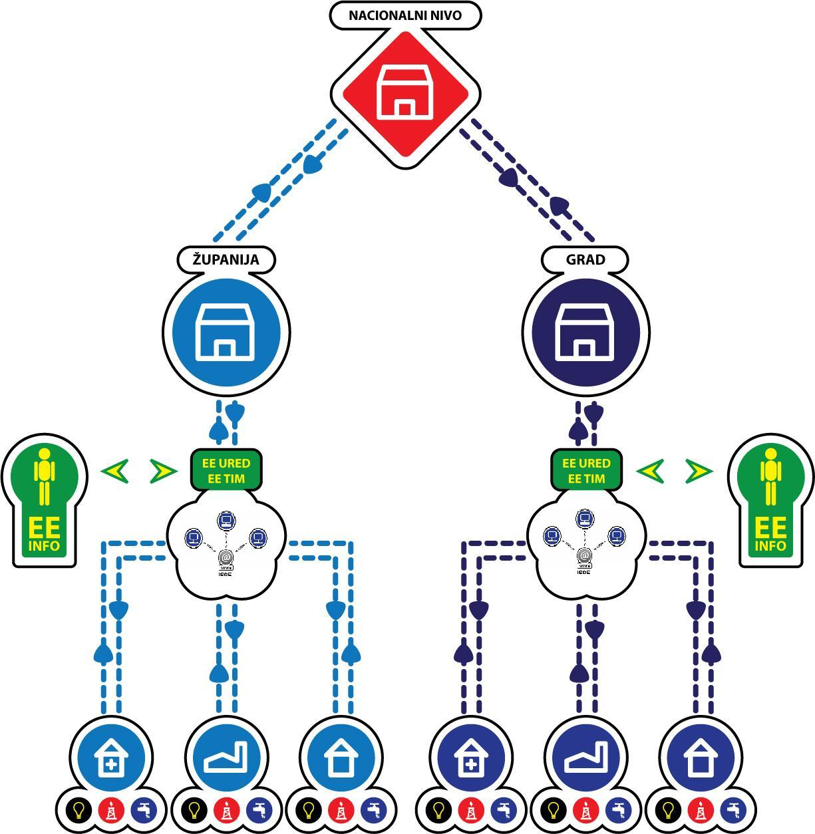
ISGE – moćni alat u snimci stanja
Informacijski sustav za gospodarenje E
Sadrži preko 11000 zgrada
Obučeno preko 3500 ljudi
Upisano preko 1.000.000 računa!

Slide 6
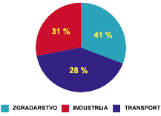
Prilike i izazovi
više od 40 % energije u Hrvatskoj utroši se u zgradama
80 % potrošnje energije troši se za grijanje i hlađenje, te PTV
85 % zgrada ne zadovoljava sadašnje propise o toplinskoj zaštiti
pri rekonstrukciji zgrada mogu se postići uštede energije do 90 %
rekonstrukcijom se povećava ugoda boravka u zgradi i vrijednost objekta
Razvoj tržišta, poticanje tzv. ‘tripple bottom line’ ekonomije

Slide 7
Prilike i izazovi
nedovoljno razvijena svijest o potrebi štednje energije
nerazvijeni instrumenti financiranja EE aktivnosti
tek se razvija model za provedbu rekonstrukcije
nedostatak specifičnih znanja i inovacije kod svih aktera, od vlasnika objekata, projektanata, do izvođača radova
Troškovi energenata još nisu realni!
Po EPBD direktivi (2010/31/EU) sve nove zgrade od 31.12.2020. trebaju biti „nearly zero energy“ = visok stupanj EE + OIE
Potreban je posve novi, multidisciplinarni pristup!

Slide 8
Ekonomski potencijal
80% od ukupnog br. stambenih jedinica u RH uklapa se u jednu od dva najniže energetska razreda! (200-250 kWh/m2 za grijanje godišnje)
Oko 75 % zgrada ne zadovoljava sadašnje standarde gradnje!
Trošak za energiju u RH ≈ 15% BDP
Trošak za energiju u 2009. | ≈ 50 milijardi kuna (6,5 milijardi €)
Od čega u gradovima | 50%
ili | ≈ 25 milijardi kuna (3,25 milijardi €)
Potencijal uštede | 30%
ili | ≈ 7,5 milijardi kuna (1 milijarda €)
= 2,25% BDP

Slide 9
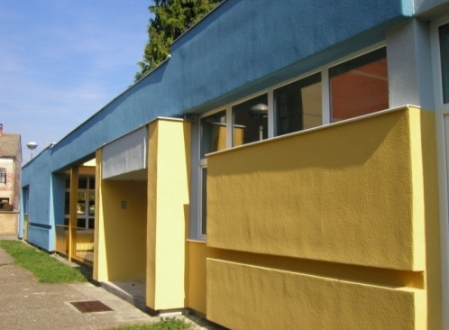
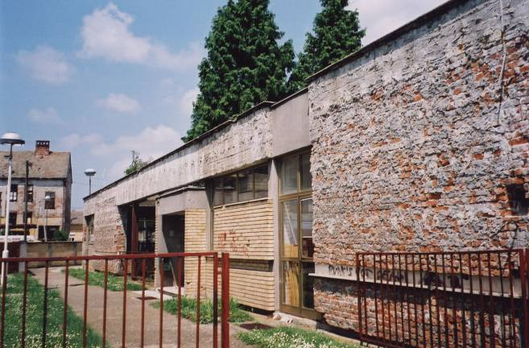
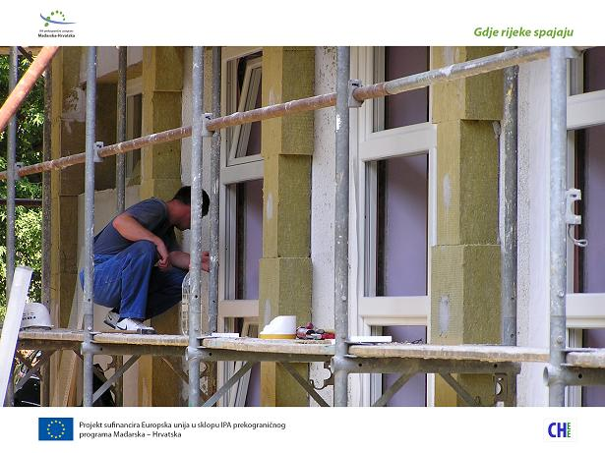
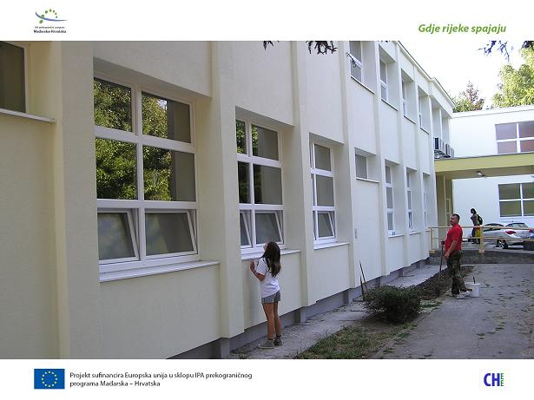
Primjeri dobre prakse - Osijek
rekonstrukcija dječjih jaslica Ivančica
– partneri grad Osijek i EIHP
– ostvarene uštede energije i fin. uštede 75 %
– povrat kraći od 8 godina
PRIJE: ► 238.531 kWh ili 278 kWh/m2
NAKON: ► 61.790 kWh ili 72 kWh/m2
rekonstrukcija OŠ Ljudevit Gaj
– EU IPA projekt CHEE
– partneri Osijek, EFOS , Institut za OIE
– u prvoj fazi rekonstrukcije uštede 55 %
– povrat oko 10 godina

Slide 10
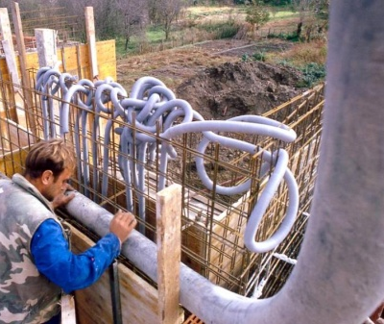
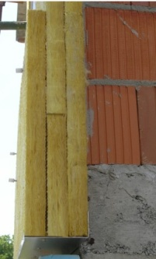
Primjeri dobre prakse
Gradnja pasivne solarne kuće u Osijeku
– ujedno i info centar Osijeka i Osječko-baranjske županije
– staklenik za masivnim zidovima velike termalne mase
– toplina se sprema u kamenom “skladištu topline”
– primjer toplinske crpke, rekuperator topline, kondenzacijski kotao, solarni kolektori , FN sustav

Slide 11
Najčešće greške u EE!
EE treba prethoditi OIE → obnovljivi izvori ne mogu riješiti problem rasipanja!
Pretanki sloj izolacije
Prozori: Loša ugradnja,krivi odabir, nedovoljno prozračivanje
Očekuje nas…
Natječaji FZOEU– gradovi i županije potiču EE mjere i ugradnju OIE!
Razni strani fondovi koji daju male kamate i bespovratna sredstva po ostvarenoj uštedi CO2!
ERDF / ELENA / WeBSEDFF / WB Life+
Npr. Smanjenje glavnice do 20% ukoliko se ostvari planirana ušteda CO2
EE direktiva nalaže obnovu 3 % javnih zgrada godišnje

Slide 12
Hvala na pažnji!
Posjetite naše stranice: www.ee.undp.hr

